Slide 1
Проект инкрементальной загрузки транзакций на сервер базы данных Oracle для их проверки на факт совершения мошеннических действий
Выполнил
Самчук Сергей Владимирович
ноябрь’21

Slide 2
Описание проекта
В ходе выполнения проекта было разработано приложение для получения отчетов по подозрительным операциям по картам.
Для предварительной обработки данных и их передачи на БД используется Python.
Окончательное формирование отчетов происходит на БД.

Slide 3
Блок-схема приложения

Slide 4
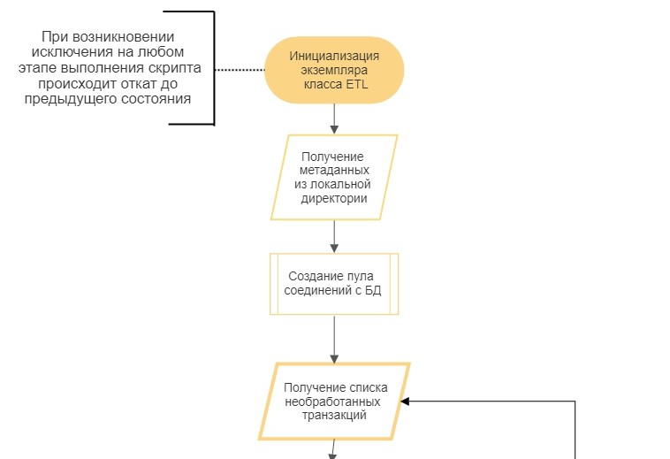
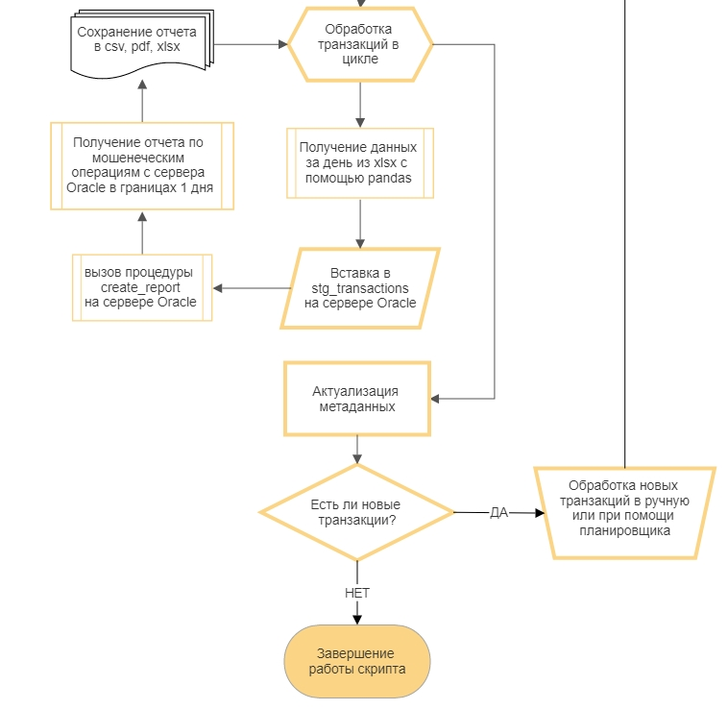
1
2
1
2

Slide 5
Этапы проектирования ETL
Продумывание архитектуры ETL
Создание таблиц/схемы данных с SDC1
Написание Pl/SQL-пакета
Создание ранней версии скрипта на Python в процедурном стиле для проверки работы PL/SQL-процедур
Дальнейшее упрощение Pl/SQL-пакета
Перенос Python-скрипта на ООП
Создание обработчика на Python для получения отформатированных отчетов с БД
Внедрение шаблонизатора Jinja, PDFKit в Python-скрипт
Перенос схемы данных с SDC1 на SDC2
Внедрение Python-логгера
Составление пользовательской документации

Slide 6
Модель данных

Slide 7
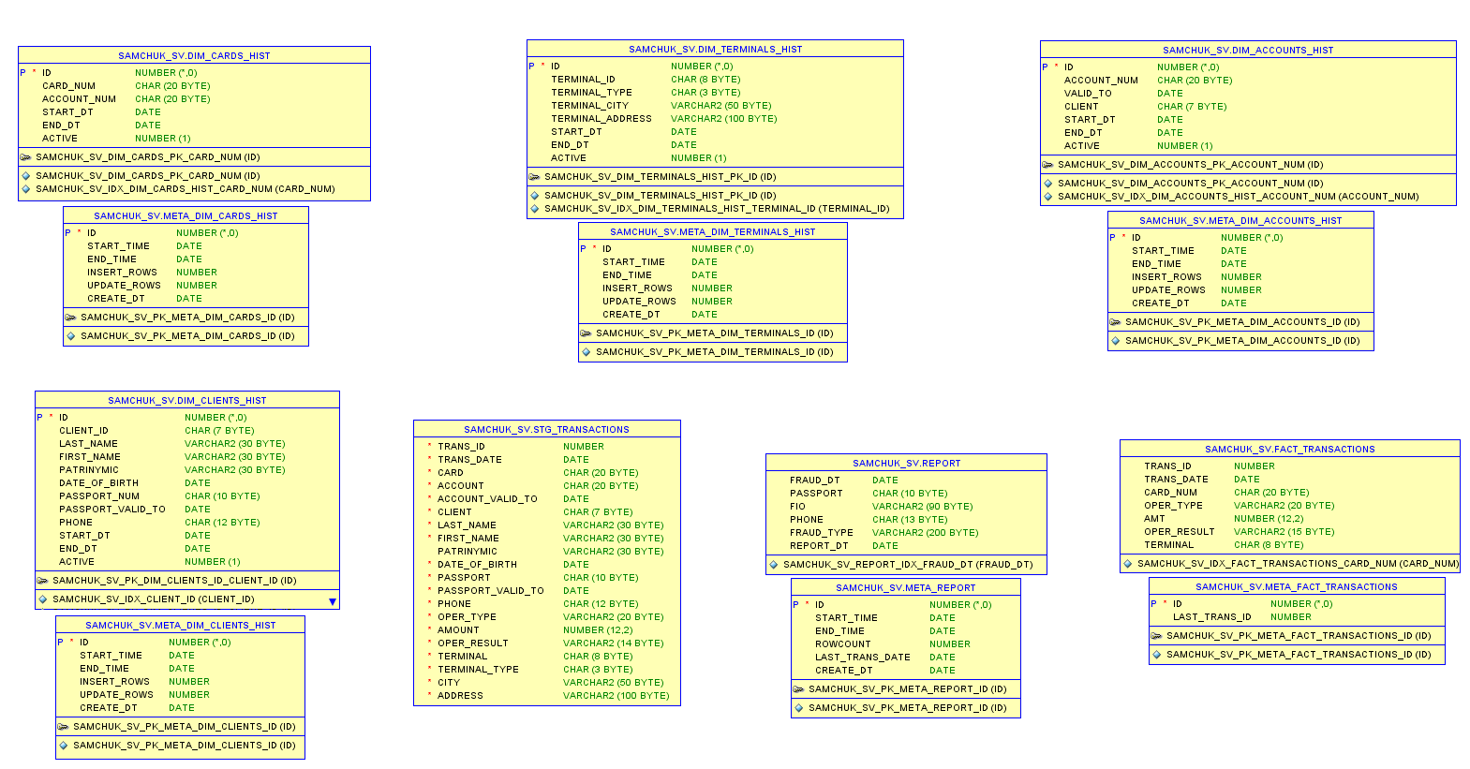

Slide 8
Используемые технологии
Индексы
Оконные функции
GTT
Oracle PL/SQL
Jinja
Python
cx_Oracle
Pandas
PDFKit
Логгер
ООП
JSON

Slide 9
Особенности
простой алгоритм работы приложения
использование шаблонизатора Jinja и библиотек Pandas, PDFKit для создания отчетов
реализация принципа "все или ничего" в обработке транзакций
логирование
упрощенная структура PL/SQL-пакета
инкапсуляция PL/SQL-процедур
уклон в сторону автоматизации процесса

Slide 10
Пример отчета

Slide 11
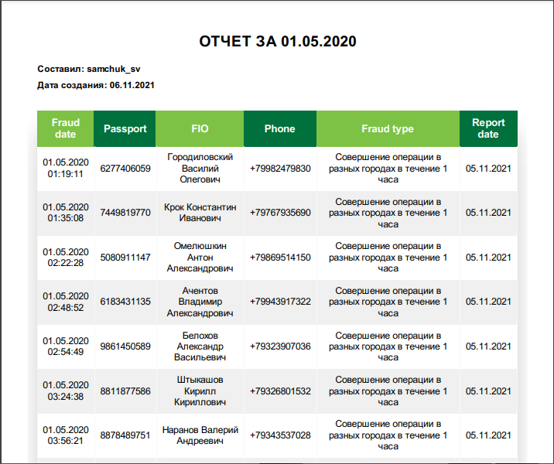

Slide 12
СПАСИБО ЗА ВНИМАНИЕ!

